Slide 1






Die Objekte im Deutschen
Nanu Daniela Georgeta
Șc. Gimn. Bogdan Vodă Rădăuți

Slide 2






Heute sprechen wir über:
Vb. + Akkusativ
Vb. + Dativ
Vb. + Akk. und D.

Slide 3





Gefallen/Missfallen ausdrücken
Cum exprim ce îmi place sau îmi displace?
gefallen/stehen/passen
Dativ
WEM?
a-i plăcea / a-i sta bine / a i se potrivi
mögen/gut finden
Akk.
WEN/
WAS?
a-i plăcea / / a i se părea bun, frumos

Slide 4




Verben
mit dem Dativ
Beispiele:
  gefallen- a-i plăcea la modul general
(schimbare vocalica la persoana a II-a si a III-a sg. !!!)
  gut stehen- a-i sta bine
  passen- a i se potrivi
Die Jacke gefällt mir.
Die Schuhe gefallen mir nicht.
Der Hut steht dir gut.
Das T-Shirt passt dir nicht.
Dupa cum observați în exemplele de mai sus, ca în limba româna, și în limba germană, verbele care cer cazul DATIV ne ajută să exprimăm faptul că ne place/displace un lucru.

Slide 5




Dativ bei Personalpronomen (Singular):
Nominativ
Dativ
ich
du
er
sie
es
mir
dir
ihm
ihr
ihm
Die Schuhe passen mir nicht.
Die Ohhringe stehen ihr ganz gut.
Gefällt dir mein T-Shirt?

Slide 6



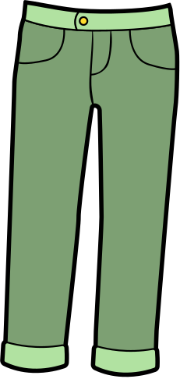
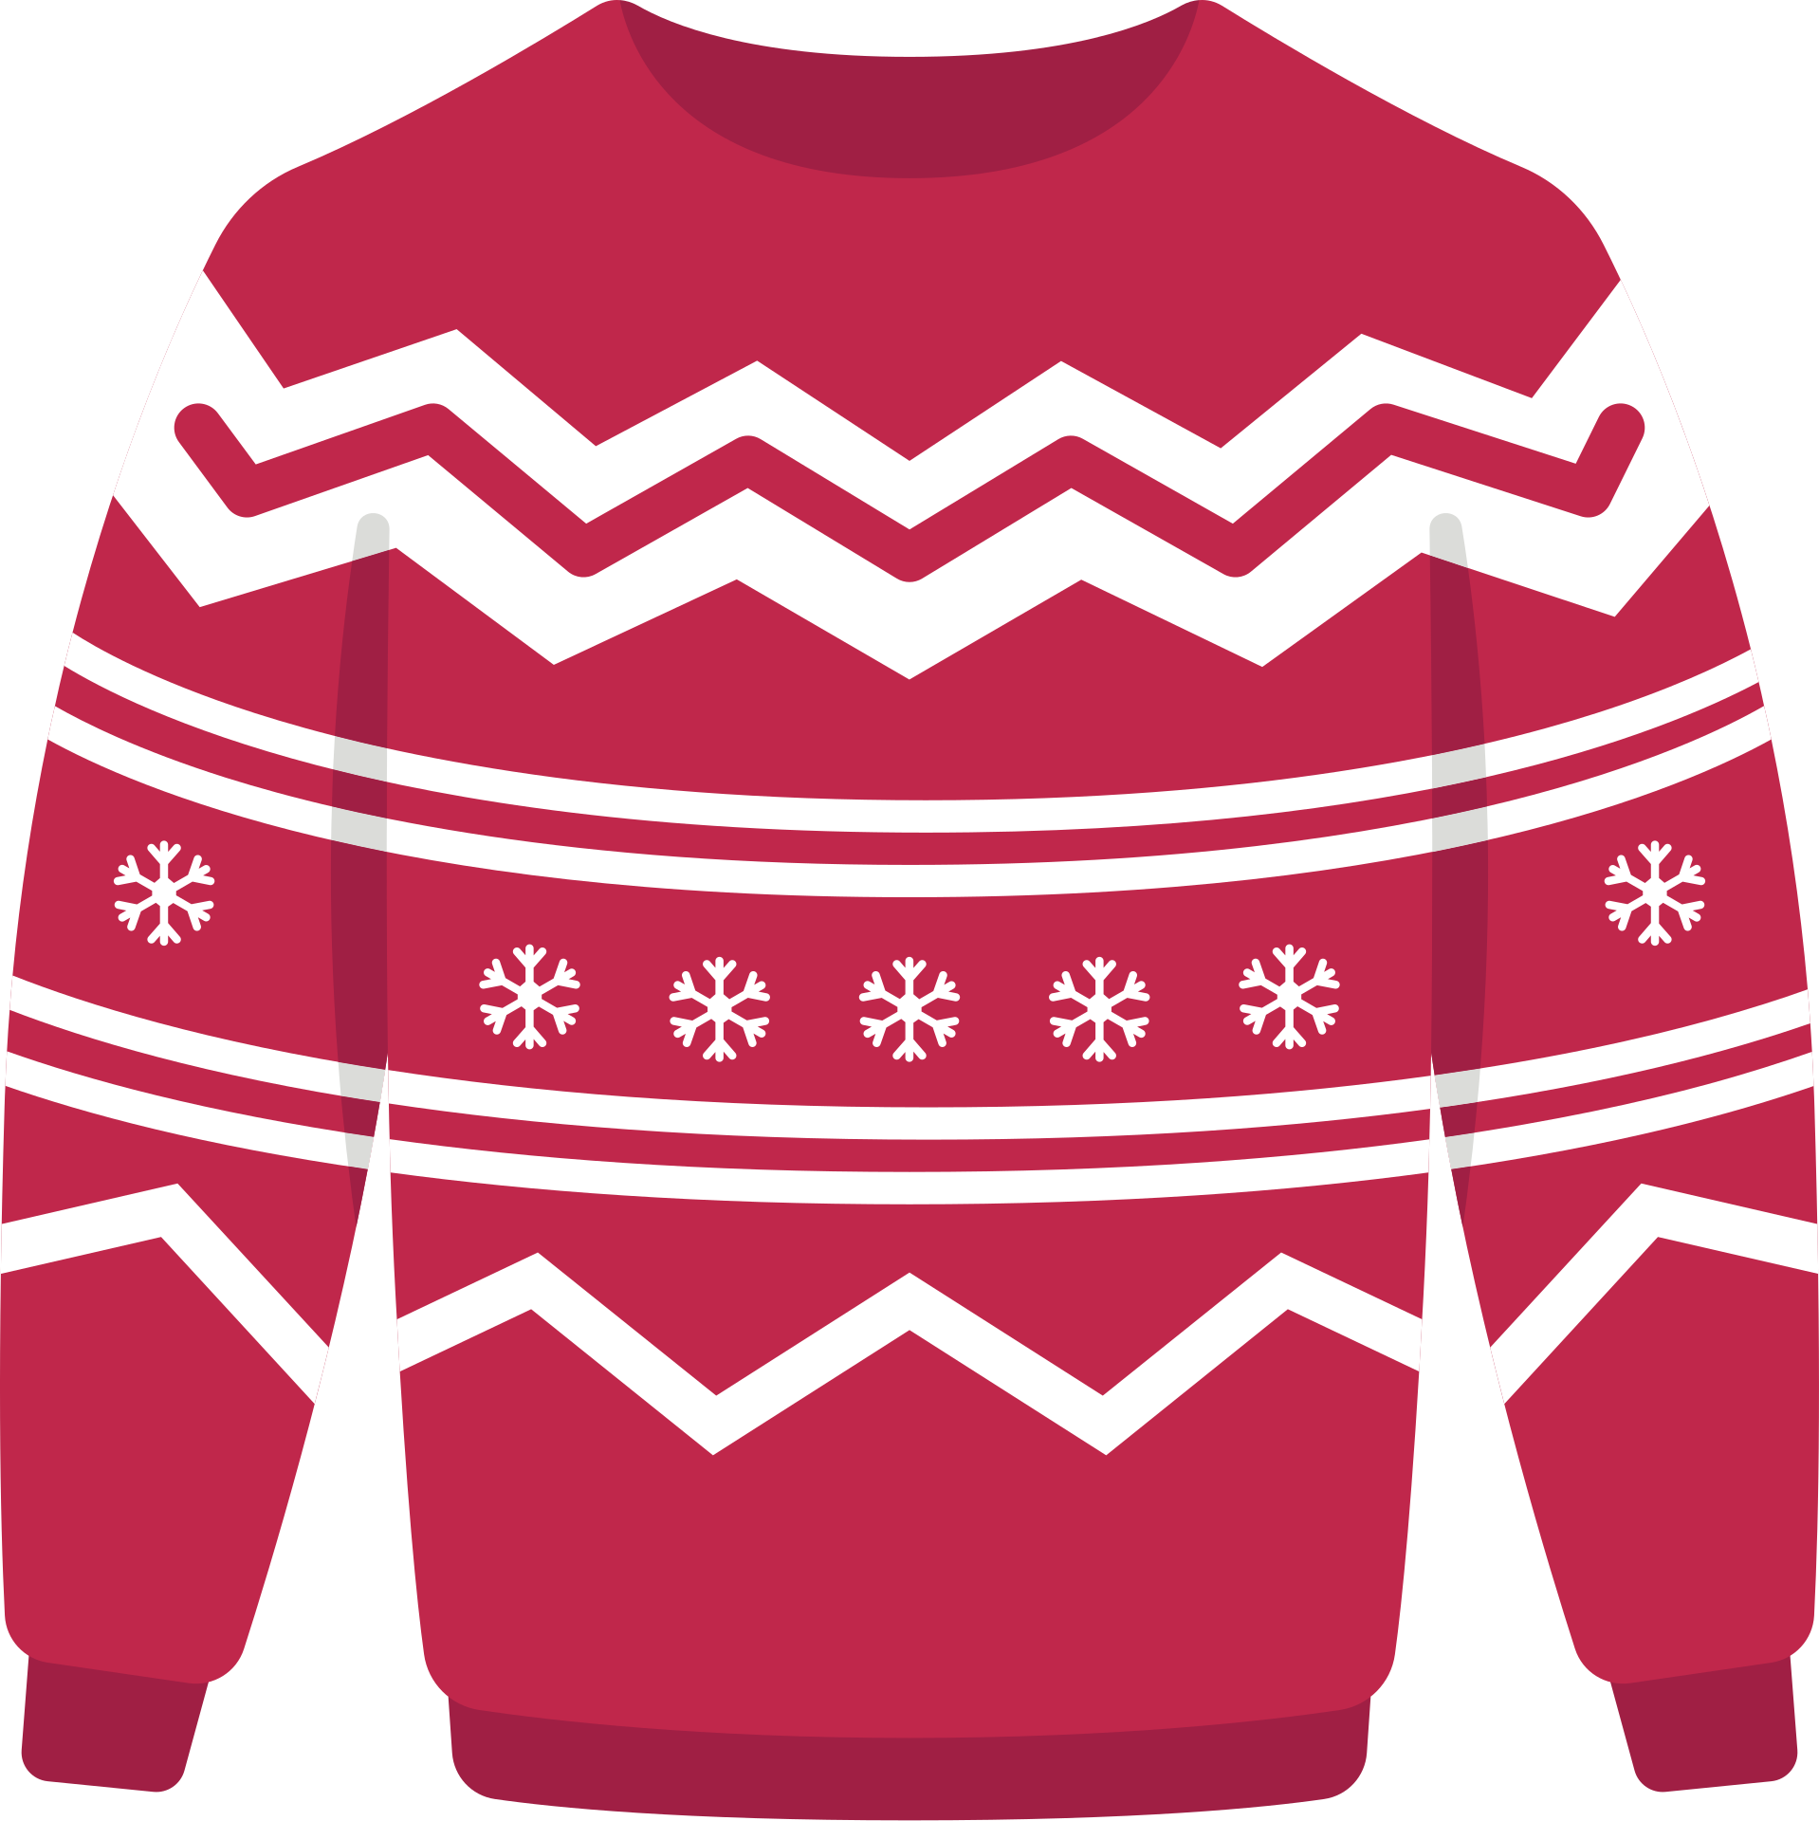


Beispiele
Wie steht ihr dieser Pullover ? – Sehr gut.
Gefallen dir diese Schuhe? - Nein, sie sind komisch.
Passt dir die Hose?- Nein, sie ist zu klein.

Slide 7




Wortstellung/ Topica
  Observăm că articolul de vestimentație pe care îl analizăm ocupă funcția de subiect- puloverul, pantofii sau pantalonii ne plac, ne vin bine sau ni se potrivesc.
  Topica este flexibilă în acest caz: predicatul pe locul al II-lea, subiectul fie pelocul I, fie pe locul al III-lea.
Locul al III-lea,
dupa predicat.
Locul I, înaintea predicatului.
Der Rock gefällt mir.
Mir gefällt der Rock.

Slide 8

Dativ bei Substantiven:
 | Maskulinum | Femininum | Neutrum | Plural
Nominativ | der | die | das | die
Dativ | dem | der | dem | den ...(-n)
Die Jacke steht meinem Vater sehr gut.
Die Bluse gefällt der Mutter nicht.
Die Schuhe passen dem Kind nicht.
Den Kindern gefallen die Hausaufgaben nicht.

Slide 9


Verben
mit dem Akkusativ
Beispiele:
  mögen= a-i plăcea
  gut finden= a i se părea bun/frumos
z. B.
Ich mag deinen Rock sehr.
Du findest die Mütze nicht praktisch.
Nu uitați: pe acestea le vom folosi cu cazul Akk.

Slide 10



Verben
mit Dativ und Akkusativ
Există și verbe care impun folosirea a două cazuri concomitent.
Observați următoarele exemple:
  schenken = a dărui ceva cuiva
  zeigen: a arăta ceva cuiva
  geben= a da ceva cuiva
Beispiele:
Ich schenke dir eine Bluse.
Du zeigst mir den Pullover.
Er gibt ihr ein Geschenk.
Nu uitați: pe acestea le vom folosi cu D. & Akk.
WEM?
WAS?

Slide 11

Übungen/Aplicații
1.Alicia mag Make-up. Jan schenkt ………. einen Nagellack.
a.dir b. ihm c. ihr
2.Oma Elke mag Helene Fischer. Knut kauft ……. Tickets für ein Helene-Fischer-Konzert.
a.ihr b. mir c. ihm
3.Christiane fotografiert gern. Alexander schenkt …….…. eine Kamera.
a.mir b. dir c. ihr
4.Diego mag Computerspiele. Papa schenkt ……. ein Headset.
a.ihr b. ihm c. mir
5.Leo muss Englisch lernen. Hana gibt…………… ihr Wörterbuch.
a.ihr b. uns c. ihm
6.Leon mag Klara. Er schenkt ………. ein Armband.
a. mir b. ihm c. ihr
7. Und du, was schenkst du deiner Freundin/deinem Freund zum Geburtstag?
…………………………………………………………………………………………………………………

Slide 12

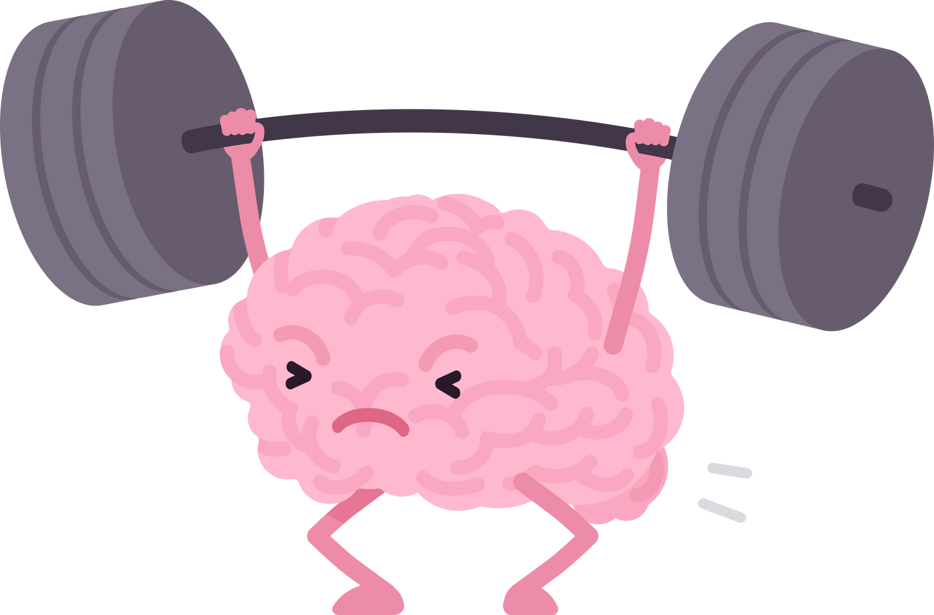
Übungen/Aplicații
Was ist richtig?
Clicke hier für die interaktive Übung!

Slide 13
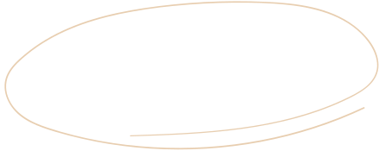
Vielen Dank!

